Slide 1
RETELE REGIONALE
GRUBLEAC GABRIELA SI BONDARI SOFIA

Slide 2
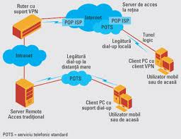
Retelele regionale acopera aria unui oras sau a unui sector. Liniile de comunicatie se realizeaza prin cabluri coaxiale sau statii mici de transmisie/ receptie, denumite radiomodemuri.

Slide 3
După aria de extindere se împart în:
rețea particulară (PAN)
rețea locală (LAN)
rețea academică (CAN)
rețea metropolitană (MAN)

Slide 4
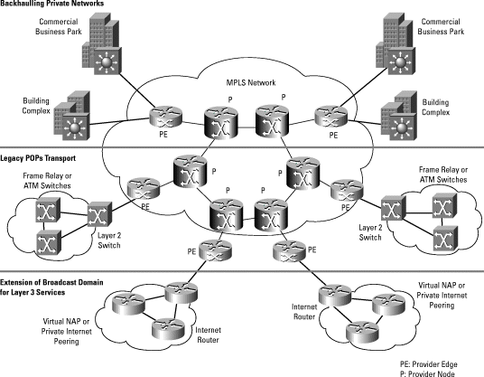
Caracteristici
O rețea personală este o rețea de calculatoare pentru interconectarea dispozitivelor centrate pe spațiul de lucru al unei persoane individuale, de obicei implementate într-un spațiu de aproximativ zece metri. Alte nume pentru acest tip de rețea sunt rețea de domiciliu și rețea individuală.
Rețelele metropolitane sunt
rețele de mare extindere, care de
obicei împânzesc un întreg oraș
sau chiar o întreagă zonă urbană.
Aceste rețele folosesc cel mai des
tehnologia fără fir (wireless) sau
fibra optică pentru a crea conexiuni.

Slide 5
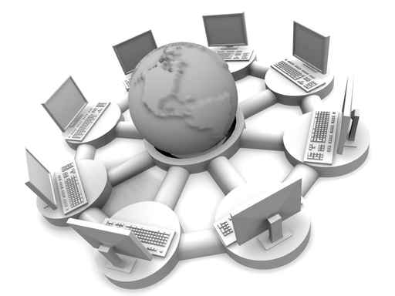
Caracteristici Rețea academică Această rețea poată fi considerată ca o formă a rețelei metropolitane, configurată după necesitățile învățământului superior și marilor instituții de cercetare.
Rețea locală Ele sunt frecvent utilizate pentru a interconecta calculatoarele personale și stațiile de lucru din birourile companiilor și ale celorlaltor organizații, cu scopul de a partaja resurse (exemple: imprimantele; un ruter cu acces la Internet) și de a face schimb de informații. Rețele locale se disting de alte tipuri de rețele prin trei caracteristici:

Slide 6
Tehnologii | Descriere | Avantaje | Dezavantaje | Viteză | Exemple
linie închiriată | Conexiuni punct la punct între 2 computere sau LAN-uri | Cea mai sigură tehnologie | Scumpă |  | PPP, HDLC, SDLC, HNAS
comutație de circuite | Legăturile se creează prin găsirea și dedicarea temporară a unui drum între cele 2 capete, de ex. telefonia analogică tradițională | Mai ieftină | Stabilirea legăturii e înceată | 28 - 144 kbit/s | PPP, ISDN
comutație de pachete | Mesajele de transmis se divizează în multe pachete de lungime fixă sau variabilă, dar scurte, care pot călători prin rețea și pe drumuri diferite până la destinație, unde se reasamblează mesajul original. Tehnologia poate fi de tip Permanent Virtual Circuits (PVC) sau și Switched Virtual Circuit (SVC) |  | Mediu de legătură partajat |  | X.25, releu de cadre

Slide 7
MULTUMIM PENTRU ATENTIE

